Slide 1
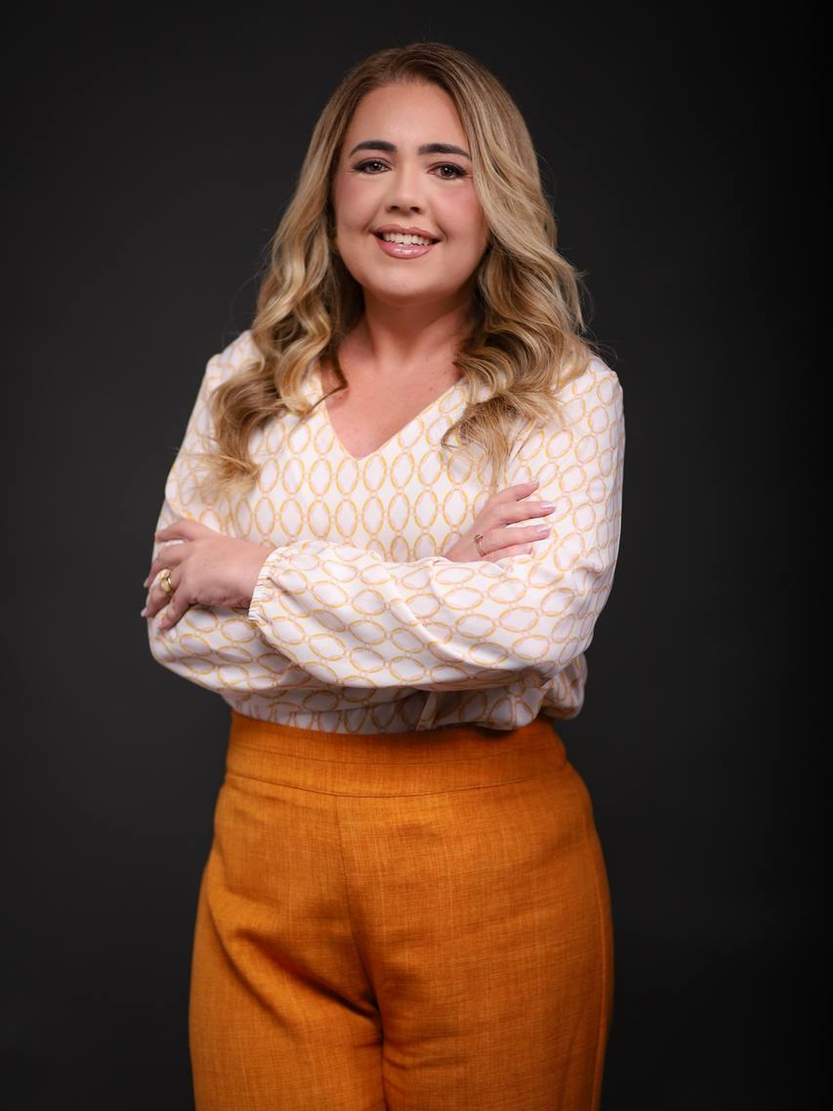
DRA. DANIELY FREITAS
VITAL SLIM
1
GLYNAC NA ROTINA
Dados e aplicação clínica em um layout com mais autoridade visual e presença da Dra. Daniely.
Ciência, sofisticação e autoridade clínica.
@dradaniely.freitas

Slide 2
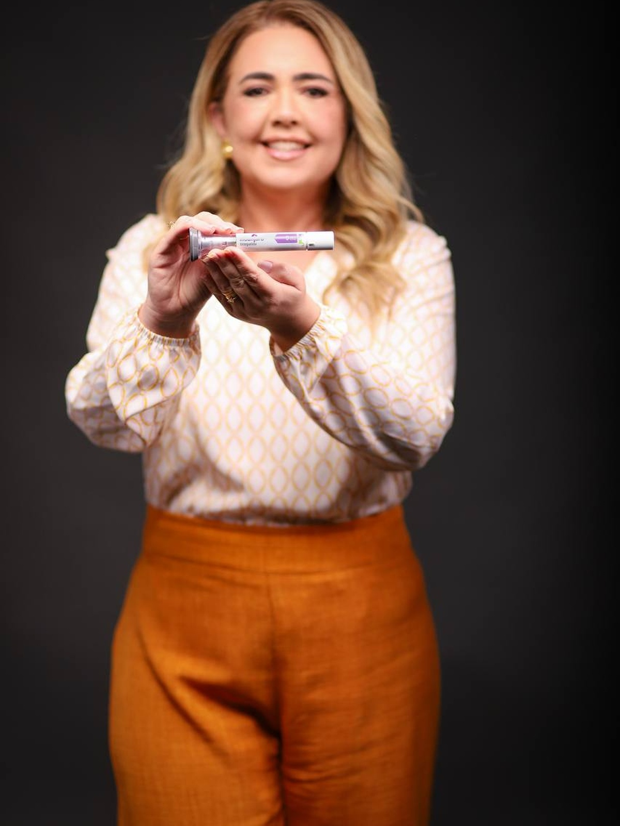
PROVA 01
2
GLUTATIONA EM ALTA
Quando bem indicado, o protocolo pode melhorar o ambiente redox.
SÍNTESE DE GSH
GSH TOTAL
~120%
~55%
produção antioxidante mais forte
reserva celular ampliada
GSH/GSSG
RADICAIS
~125%
~50%
redox mais favorável
menos estresse oxidativo
Base editorial: Lai et al., 2024.
@dradaniely.freitas

Slide 3

PROVA 02
3
METABOLISMO MAIS FLEXÍVEL
A leitura clínica sugere resposta metabólica mais eficiente.
NEFA JEJUM
NEFA ALIMENTADA
~50%
~70%
melhor mobilização lipídica
resposta energética maior
CARBOIDRATOS
SUPRESSÃO NEFA
~20%
~135%
uso pós-refeição mais eficaz
sinal metabólico ajustado
Resumo visual para educação; individualizar sempre.
@dradaniely.freitas

Slide 4
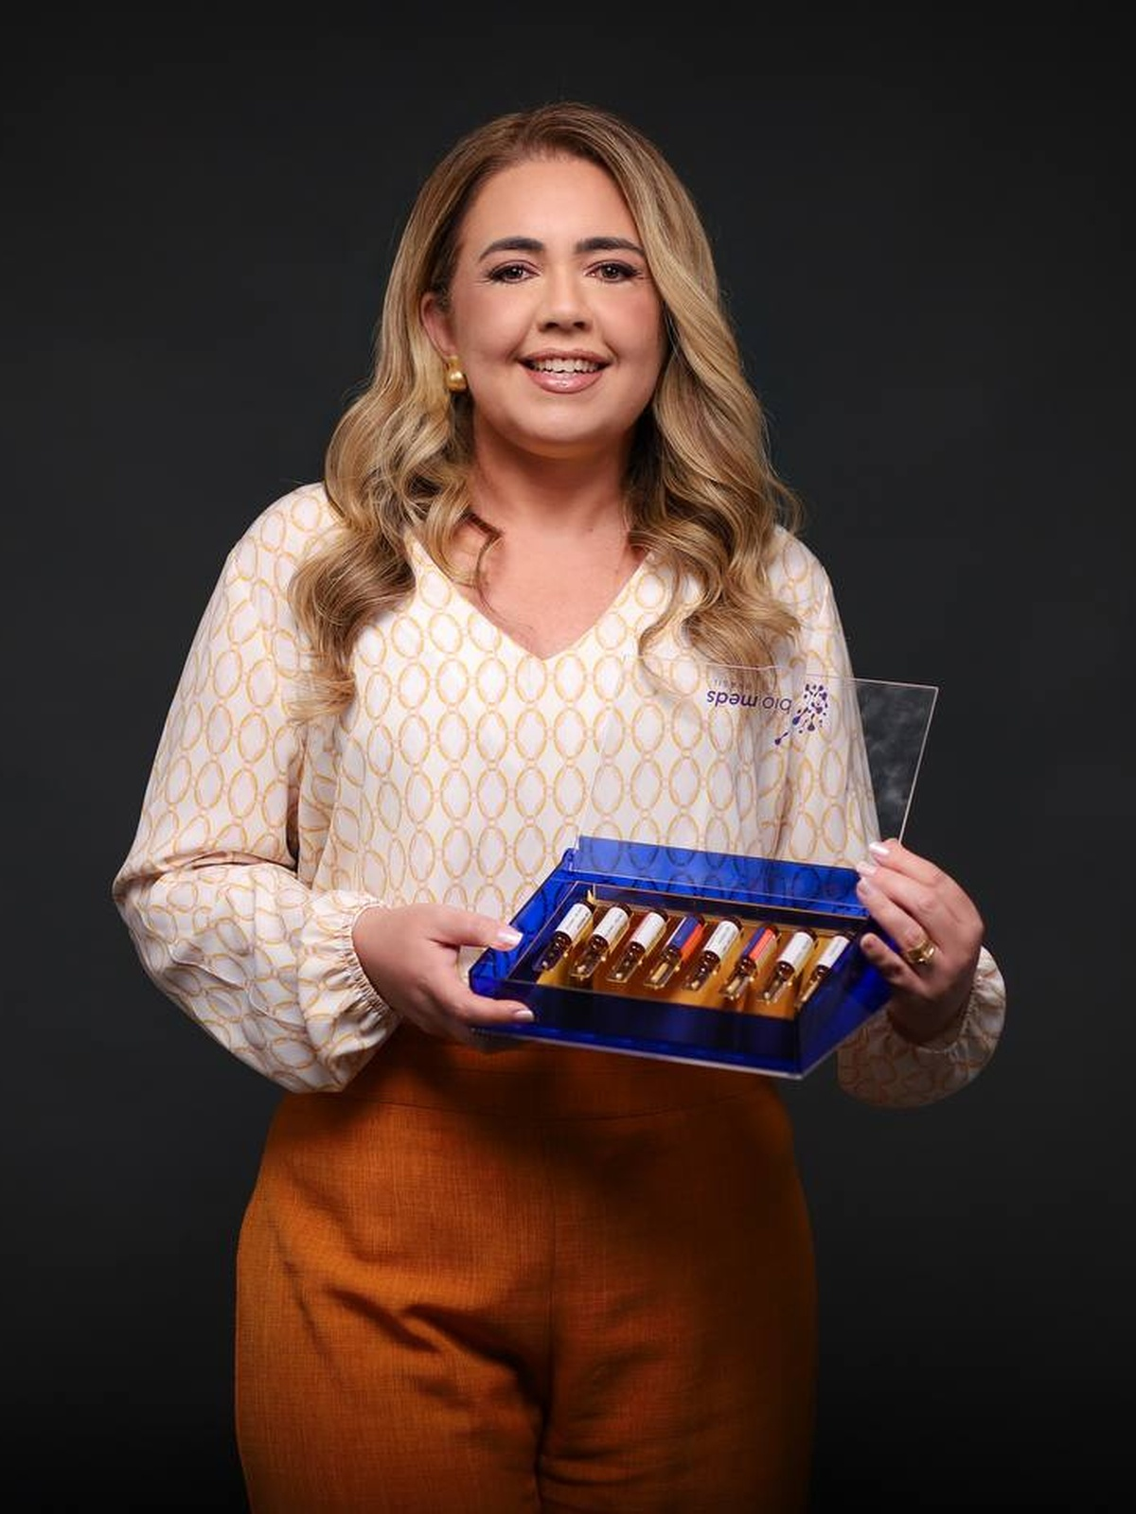
PROVA 03
4
COMPOSIÇÃO E FORÇA EM 14 DIAS
O objetivo é performance com critério — não modismo.
GORDURA TOTAL
MASSA MAGRA
21,6 → 20,0
60,1 → 61,0
queda objetiva
preservação com leve ganho
FORÇA DOM.
FORÇA NÃO DOM.
35 → 37
31 → 34
melhora funcional
ganho consistente
Resultados variam; avaliação médica é indispensável.
@dradaniely.freitas

Slide 5
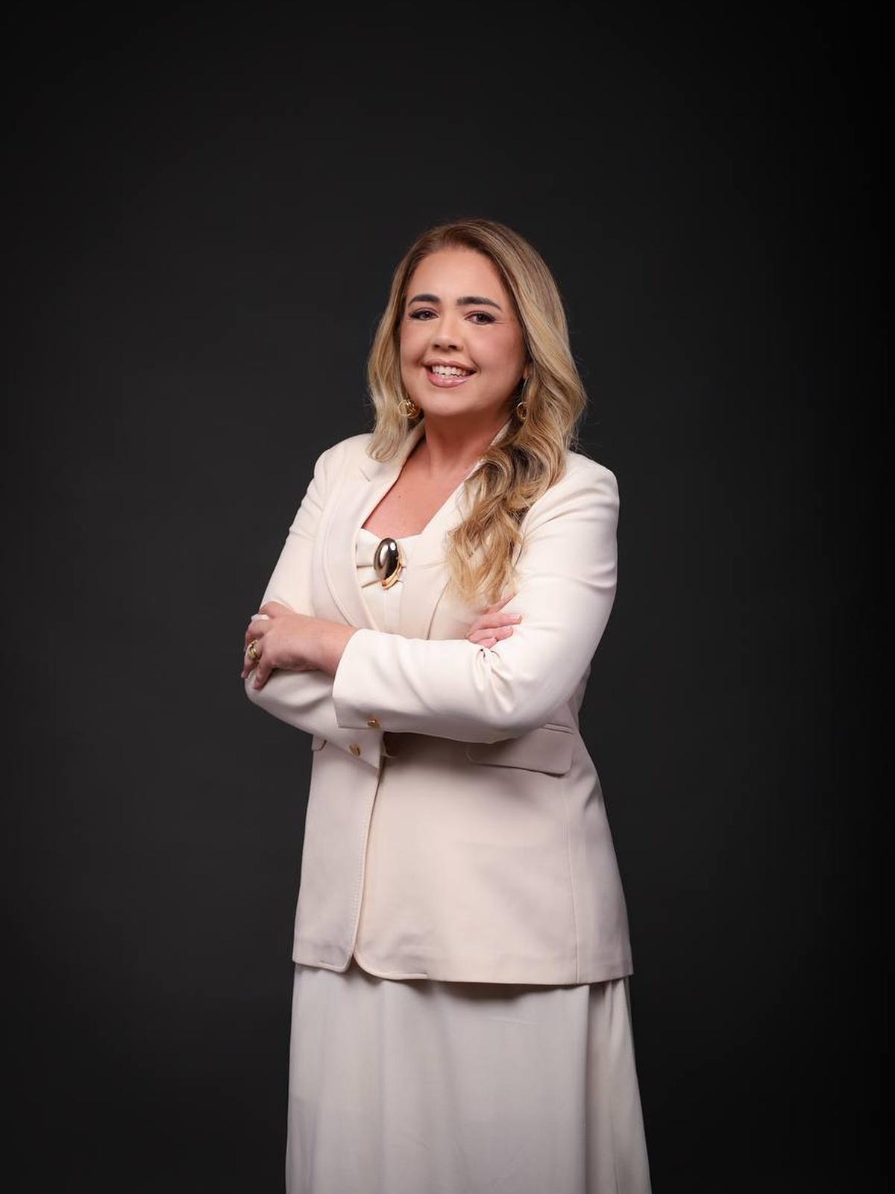
MINHA PRÁTICA
5
COMO ISSO ENTRA NA MINHA PRÁTICA
Nada de suplemento aleatório. Tudo parte de contexto, exames e segurança.
Avalio glutationa, inflamação e contexto metabólico
Monitoro homocisteína e função hepática
Ajusto dose e timing conforme resposta clínica
Integro com nutrição e composição corporal
Reavalio sinais, sintomas e exames ao longo do processo
@dradaniely.freitas

Slide 6
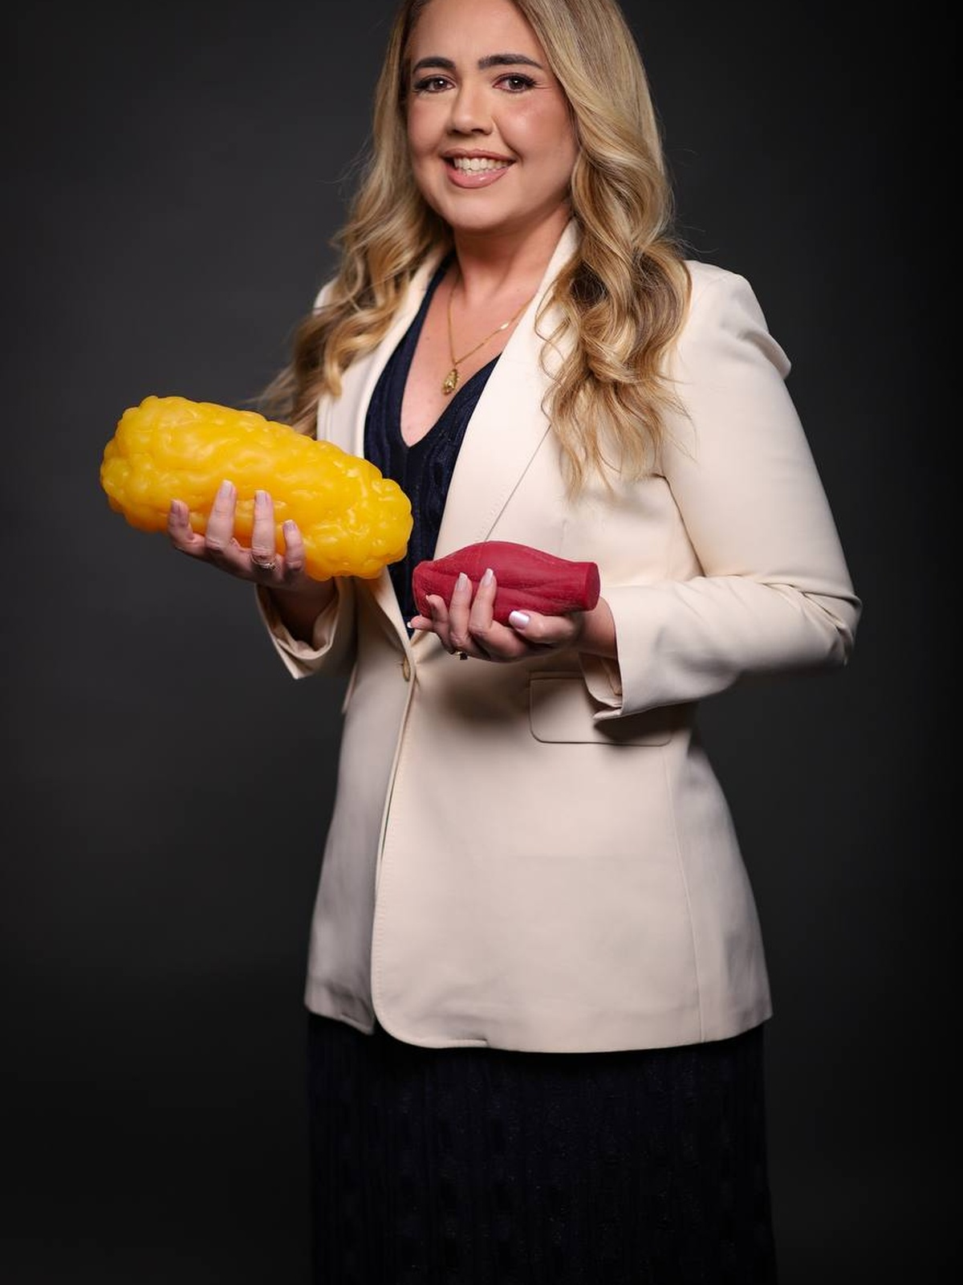
6
ATENDIMENTO VITAL SLIM
NÃO É SOBRE TOMAR MAIS.
É sobre indicar melhor, acompanhar de perto e ajustar com estratégia.
Salve este post
@dradaniely.freitas

